Slide 1
FIABA CINESE

Slide 2
FIABA CINESE

Slide 3
FIABA CINESE

Slide 4
FIABA CINESE

Slide 5
FIABA CINESE

Slide 6
FIABA CINESE

Slide 7
FIABA CINESE

Slide 8
FIABA CINESE

Slide 9
FIABA CINESE

Slide 10
FIABA CINESE

Slide 11
FIABA CINESE

Slide 12
FIABA CINESE

Slide 13
LA CARATTERISTICA DELLA DISABILITA’ E’ LA PERSONA? NO! LA DISABILITA’ E’ CIO’ CHE SEPARA LA PERSONA, CON LE SUE CARATTERISTICHE, DAL MONDO.

Slide 14
STIGMA
BARRIERE
APPICCICHIAMO ADDOSSO
LA “DISABILITA’/MALATTIA”
E CON QUELLA IDENTIFICHIAMO

Slide 15
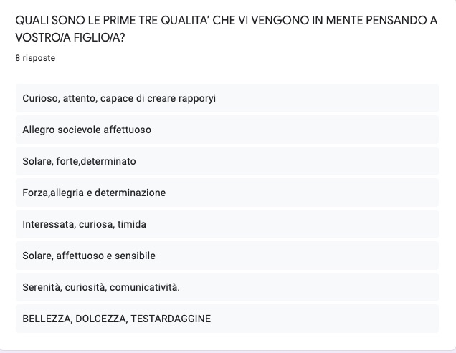
RIPENSARE LO SGUARDO
IMMENSA DIVERSITA’ DELLA VITA
BARRIERE
SINERGIA DELLA VARIETA’
CONDIZIONE DI POTER
DARE IL MEGLIO

Slide 17
CHIAMATEMI PER NOME
NON PIU’ PORTATORE DI HANDICAP, DOWN,
CEREBROLESO, SPASTICO, SORDO.
FORSE USATE CHIAMARE GLI ALTRI: “PORTATORI DI OCCHI CASTANI”, OPPURE “INABILE A CANTARE?” O ANCORA “MIOPE E PRESBITE?”
NON VOGLIO PIU’ ESSERE CONOSCIUTO PER CIO’ CHE NON HO, MA PER QUELLO CHE SONO:
UNA PERSONA, COME TANTE ALTRE
CHIAMATEMI PER NOME

Slide 18
SINERGIA DELLA VARIETA’
IMMENSA DIVERSITA’ DELLA VITA

Slide 19
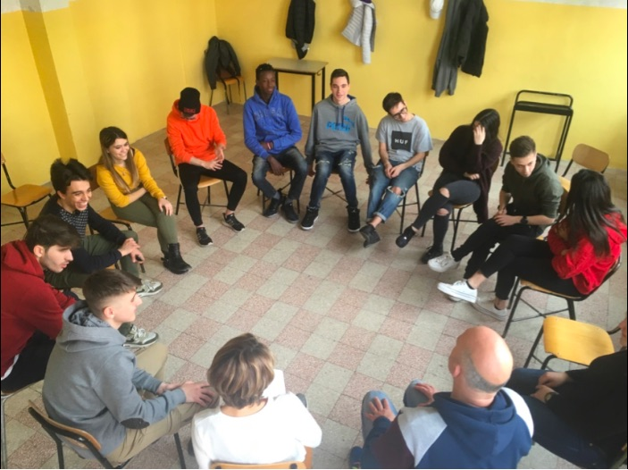
INCLUSIONE: DOCUMENTI E RISORSE

Slide 20
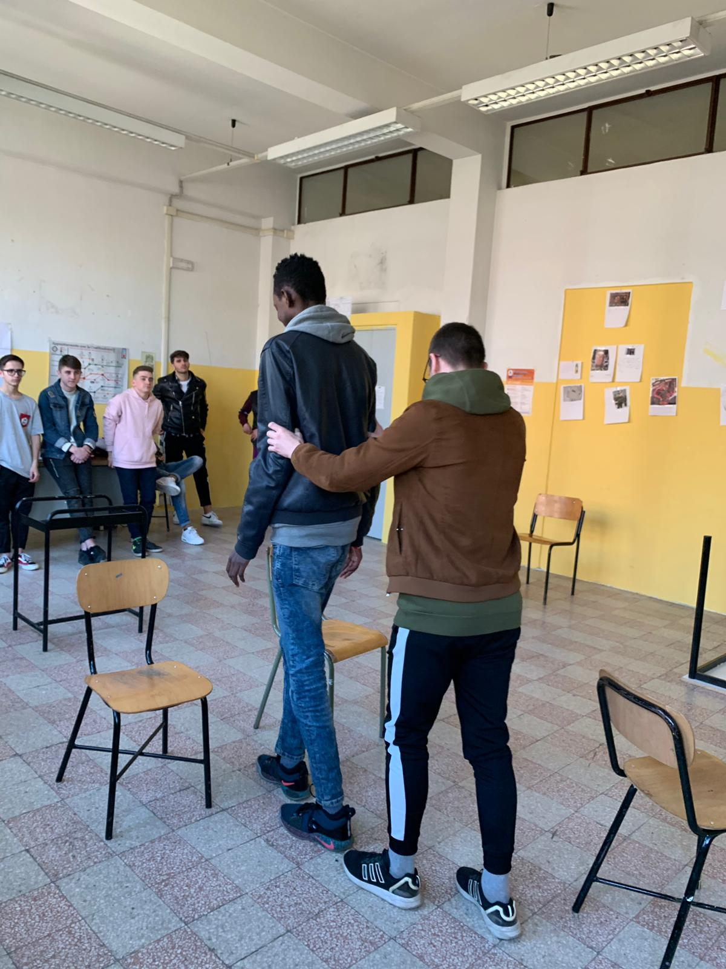
INCLUSIONE: DOCUMENTI E RISORSE

Slide 21
Alunni
con BES

Slide 22
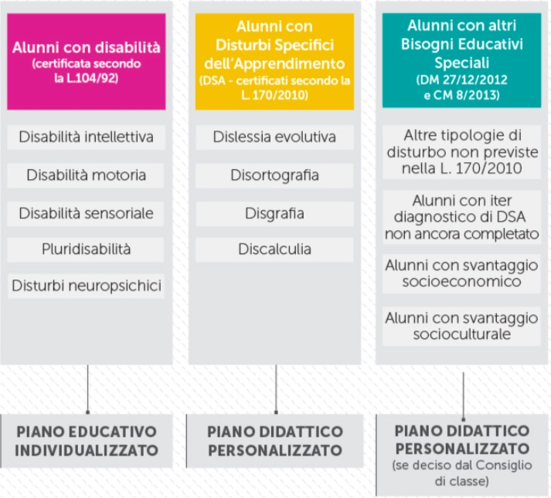
Alunni
con BES

Slide 23
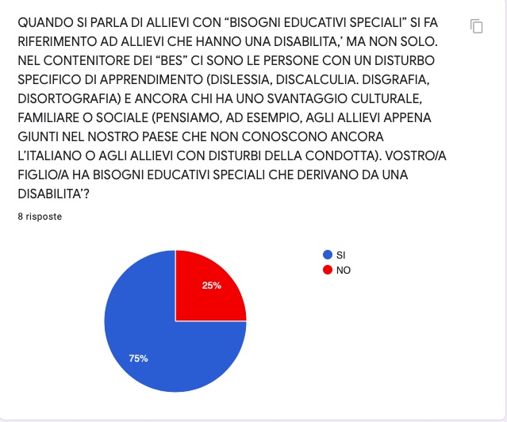
Alunni
con BES

Slide 24
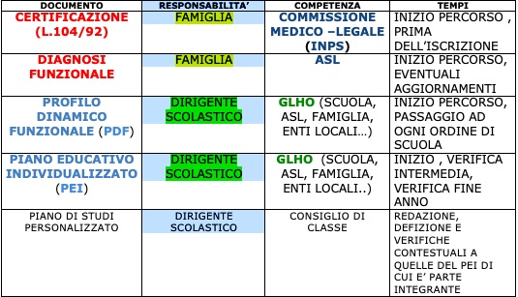
ALUNNI CON DISABILITA’

Slide 25
DOCUMENTI PER INCLUDERE

Slide 26
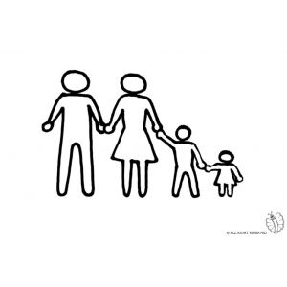
DOCUMENTI PER INCLUDERE

Slide 27
CERTIFICAZIONE E DIAGNOSI FUNZIONALE
Art.194 c.3, l.289/02: CERTIFICAZIONE DEL MEDICO DI FAMIGLIA SULLA BASE DELLA MAPPA CROMOSOMICA
D.F.: QUI E ORA.
NON SOLO BISOGNI MA POTENZIALITA’

Slide 28
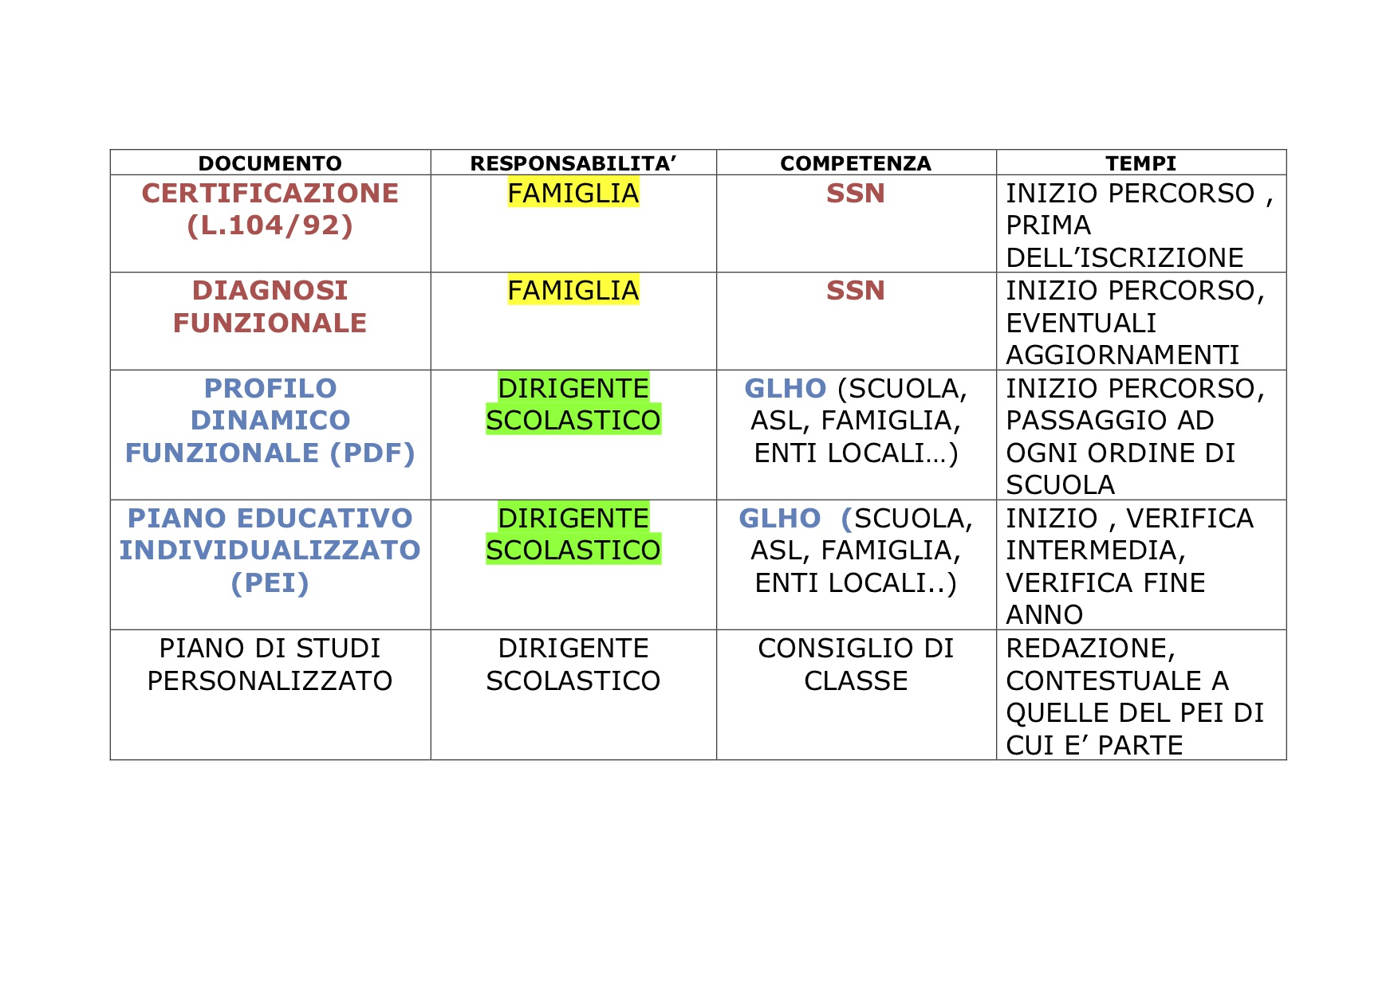
IN SINTESI

Slide 29
DOCUMENTI PER INCLUDERE

Slide 30
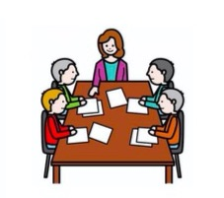
DOCUMENTI PER INCLUDERE

Slide 31
ISTRUZIONE E FORMAZIONE
Le famiglie degli alunni con disabilità devono completare l’iscrizione portando a scuola copia di:
diagnosi funzionale
Con questi documenti la scuola può garantire in tempo tutti i diritti previsti per gli alunni con disabilità: insegnante di sostegno, Assistente, PEI, ecc.
Art.24
CONVENZIONE ONU (L.18/09) DIRITTO ALL’ISTRUZIONE DELLE PERSONE CON DISABILITA’
COSTITUZIONE, ARTICOLI 3, 33, 38 L.104/92, ART.12
.

Slide 32
PROFILO DINAMICO FUNZIONALE
ACCOMPAGNA IL PASSAGGIO DA UN GRADO ALL’ALTRO DI SCUOLA (art.12 c. 7 l.104/92), VA AGGIORNATO PERIODICAMENTE

Slide 33
PROFILO DINAMICO FUNZIONALE
PREVEDE LE POTENZIALITA’ CHE POTRANNO SVILUPPARSI INTERAGENDO CON L’AMBIENTE SCOLASTICO (SITUAZIONE IN DIVENIRE)

Slide 34
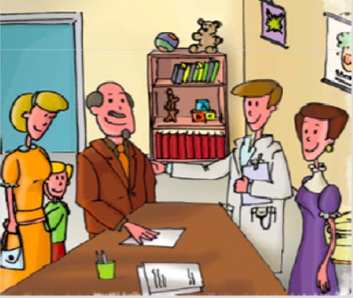
PROFILO DI FUNZIONAMENTO= D.F. + P.D.F. (D.LGVO 66/17)
NON SOLO DEFICIT MA POTENZIALITA’

Slide 35
PIANO EDUCATIVO INDIVIDUALIZZATO
PROGETTO DI VITA GLOBALE/Piano di Studi

Slide 36
PIANO EDUCATIVO INDIVIDUALIZZATO
RISORSE; DESCRIZIONE COMPLESSIVA ALUNNO:
SCUOLA, CASA, EXTRASCUOLA, RIABILITAZIONE

Slide 37
PIANO DI STUDI PERSONALIZZATO
PEI/PSP: PROGRAMMAZIONE DIDATTICA (L.53/03)
PROGRAMMAZIONE DIDATTICA:
CONSIGLIO DI CLASSE

Slide 38
PIANO EDUCATIVO INDIVIDUALIZZATO
OBIETTTIVI
PEI
Come
piano di studi
MODALITA’
VERIFICA
SINGOLE DISCIPLINE

Slide 39
GRUPPO DI LAVORO PER L’HANDICAP OPERATIVO
( GLHO )

Slide 40
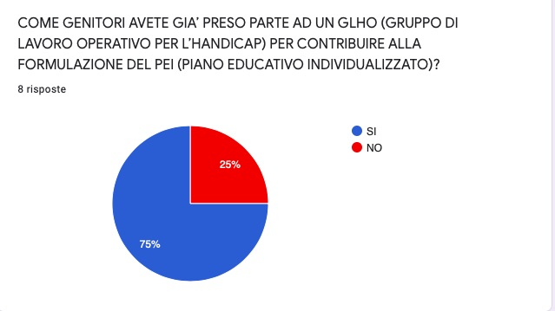
GLHO

Slide 41
PIANO EDUCATIVO INDIVIDUALIZZATO
FAMIGLIA: IN-FORMA I FORMATORI
LINEE GUIDA PER LA DISABILITA’ DEL 2009 P.15 RICORDANO CHE LA DOCUMENTAZIONE DEVE ESSERE SEMPRE DISPONIBILE PER LA FAMGILIA

Slide 42
FAMIGLIA: IN-FORMA I FORMATORI

Slide 43
PROGETTO DI VITA: GLOBALE
PERSONE CON CAPACITA’ E DESIDERI, IN GRADO DI ESPRIMERSI E DI CONTRIBUIRE, OGNUNA CON IL PROPRIO MODO DI ESSERE, SECONDO LE PROPRIE POSSIBILITA’

Slide 44
PDV: AUTODETERMINAZIONE
Ogni persona ha diritto di :
1. fare scelte e prendere decisioni su cio’ che ritiene importante.
2. Stabilire un equilibrio tra prendere decisioni in autonomia e permettere ad altri di prenderle al suo posto

Slide 45
PSP: AUTODETERMINAZIONE
Fare in modo che tutti gli allievi, a scuola, lavorino da soli, in autonomia.
Parlare chiaro e lentamente
Utilizzare il linguaggio NV (CAA, carte accessibilità) e aiuti visivi (fiaba cinese).
Dare il tempo necessario a tutti per esprimersi
Prendere sul serio cio’ che hanno da dire

Slide 46
VALUTAZIONE RIFERITA AL PEI
VALUTAZIONE RIFERITA AL PEI
VALUTIAMO CIO’CHE UN ALLIEVO SA O SA FARE. E LO VALUTIAMO AVENDO COME PUNTO DI RIFERIMENTO IL PEI.
ES. VOTO DI ITALIANO RIFERITO ALLA COMUNICAZIONE IN GENERALE, VOTO DI STORIA ALLA CONSAPEVOLEZZA DEL VISSUTO PERSONALE...
E IL 6 CORRISPONDERA’ AD UNA ACQUISIZIONE MINIMA DEGLI OBIETTIVI….

Slide 47
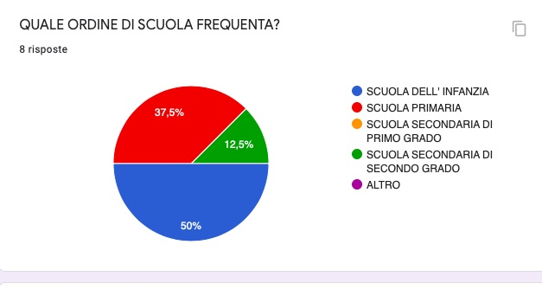

Slide 48
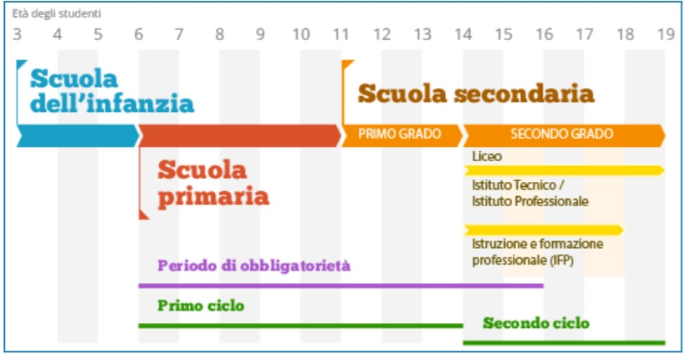
VALUTAZIONE RIFERITA AL PEI
Trattenimento 1 anno nota MIUR 547 /14; deroga: tre ripetenze: art.316, DL 297/94;
OM 90/01 ESAMI

Slide 49
VALUTAZIONE RIFERITA AL PEI

Slide 50
PIANO DI STUDI PERSONALIZZATO
PEI/PSP: PROGRAMMAZIONE DIDATTICA
NO ESAMI INTEGRATIVI (ART.15 OM 90/91)

Slide 51
IN SINTESI

Slide 52
INCLUSIONE: RISORSE

Slide 53
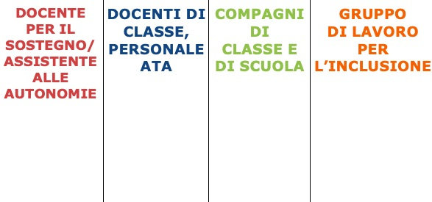
RISORSE A SCUOLA

Slide 54
RISORSE A SCUOLA
DPR.81/09 ART 5, c.2. limite massimo alunni
ART.13, L.104/92

Slide 55
RISORSE A SCUOLA
DPR.81/09 ART 5, c.2. limite massimo alunni
DS, ENTI LOCALI

Slide 56
RISORSE A SCUOLA
COSTRUTTORE DI CONTESTI che permettano AUTONOMIA, non satellite
DPR.81/09 ART 5, c.2. limite massimo alunni

Slide 57
RISORSE A SCUOLA

Slide 58
RISORSE A SCUOLA
Art.5, c.2, DPR 81/09

Slide 59
ELEMENTI STRUTTURALI DELL’INCLUSIONE

Slide 60
RISORSE A SCUOLA
C.COLLETTIVO E D.LGVO 66/17

Slide 61
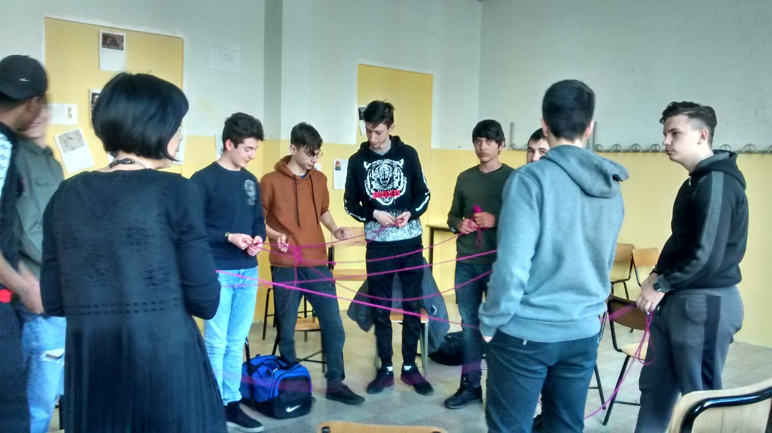
ELEMENTI STRUTTURALI
(CONTESTO INCLUSIVO)
CONDIVISIONE DI TEMPO, SPAZI E GRUPPI
F: CONDIVISIONE DELLE ATTIVITA’

Slide 62
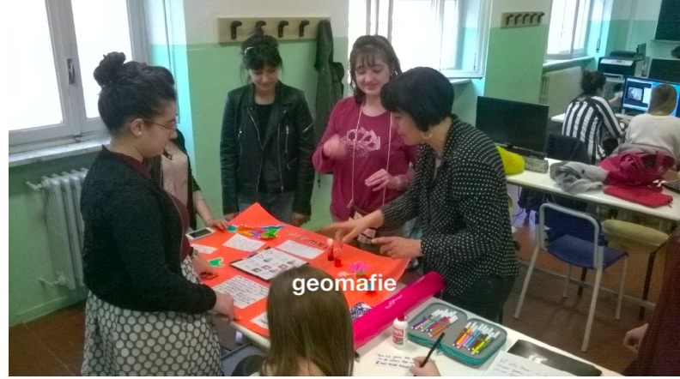
ELEMENTI FUNZIONALI DELL’INCLUSIONE
CONDIVISIONE DELLE ATTIVITA’

Slide 63
PIANO EDUCATIVO INDIVIDUALIZZATO
OBIETTTIVI
PEI
Come
piano di studi
MODALITA’
VERIFICA
CONTENUTI E STRUMENTI

Slide 64
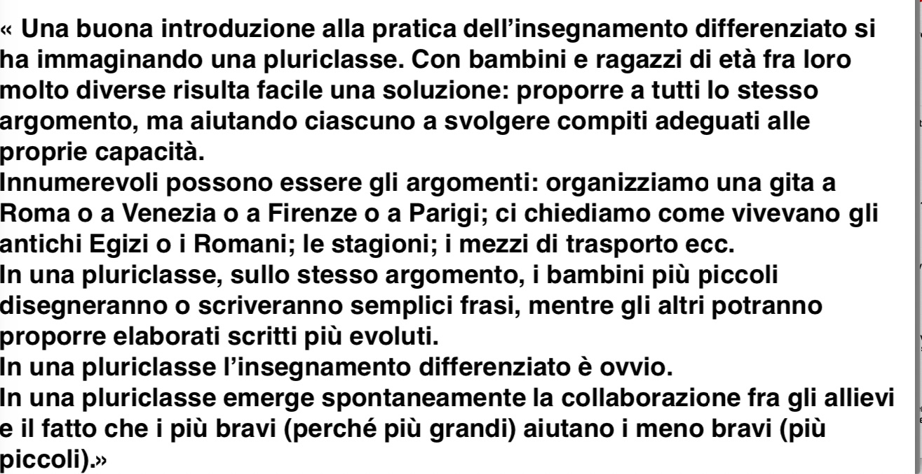
INCLUSIONE: RISORSE A SCUOLA
RENZO VIANELLO, DISABILITA’ INTELLETTIVE.IT
DPR.81/09 ART 5, c.2. limite massimo alunni

Slide 65
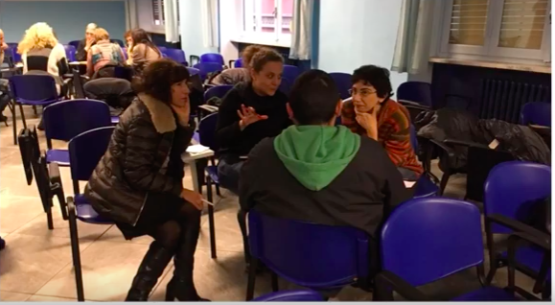
RISORSE A SCUOLA
Art.9, DLGVO 66/17

Slide 66
RISORSE A SCUOLA
GLI

Slide 67
RISORSE A SCUOLA
RISORSE A SCUOLA
GLI
Art.9, DLGVO 66/17
DIRIGENTE, DOCENTI, ATA, STUDENTI, GENITORI, RAPPRESENTANTI DELLE ASSOCIAZIONI TERRITORIALI DELLE PERSONE CON DISABILITA’

Slide 68
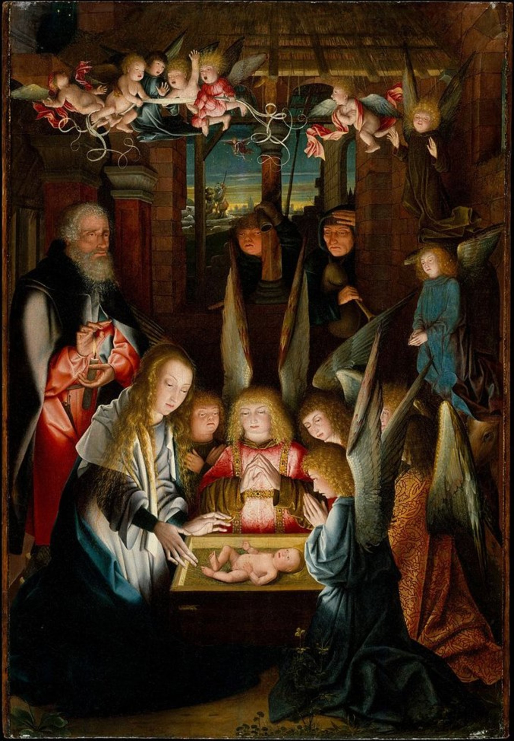

Slide 69
A. Mantegna, Madonna col Bambino

Slide 70
IVAN TRESOLDI, POETA DI STRADA

